Slide 1
«ЛЕТАЮЩИЙ Робот для диагностики НЕФТЕПРОВОДА»
«УМНИК» - 2012
Кононенко Роман Владимирович, аспират.

Slide 2
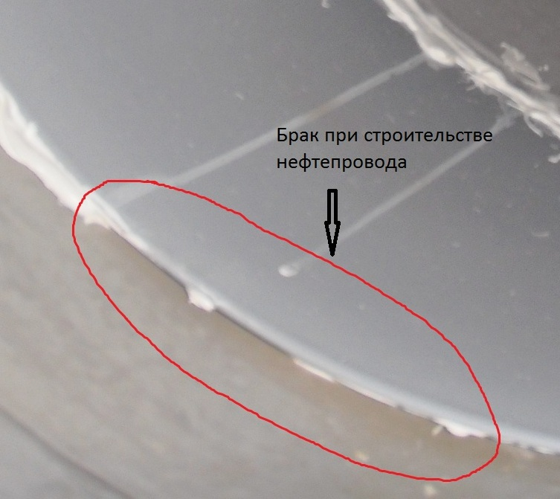
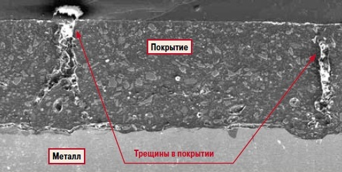
*по данным СГУ за период 2003 – 2007 гг.

Slide 3
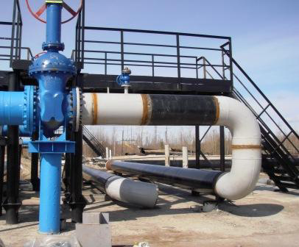
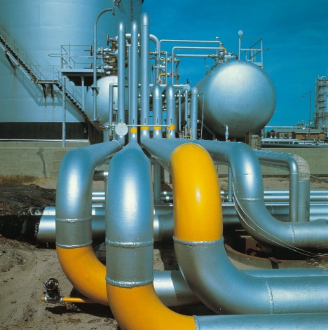
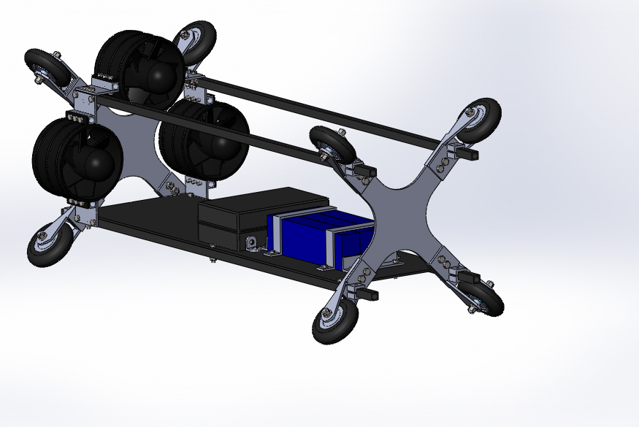
Основные проблемы и пути их решения
Труднопроходимые и вертикальные участки трубопровода
Решение: использовать роботы с пропеллерной тягой

Slide 4
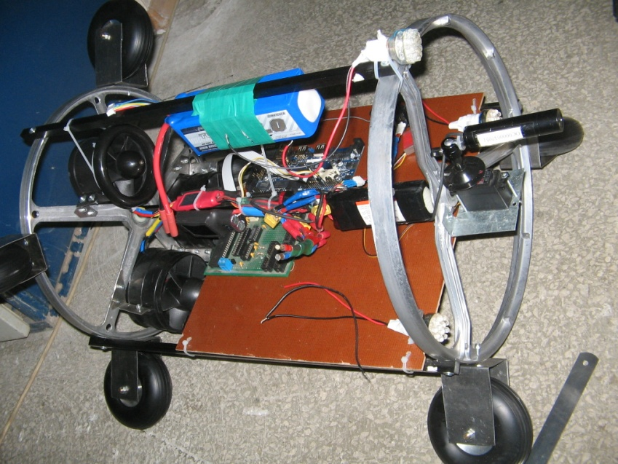
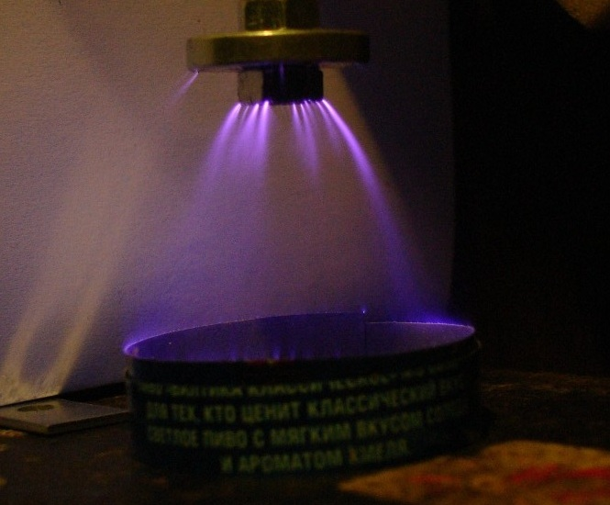
Испытание конструкций и технологий
Разработка дефектоскопических устройств

Slide 5
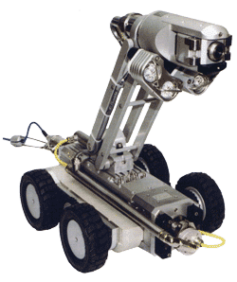
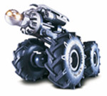
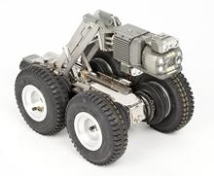
Конкуренция рынка теледиагностического оборудования
Аналоги | Где | Сильные стороны, возможности конкурента | Слабые стороны
Зевс-технологии | Москва | Имеют свои разработки, широко известны в России и за рубежом. | Производят диагностику только горизонтальных участков нефтепровода, максимальная протяженность обследуемого участка 800 м
C&S | USA, Калифорния | Производят оборудование для теледиагностики | Ограниченный радиус применения до 600 м, неспособность диагностики вертикальных участков.
Тарис | Москва | Производят оборудование для теледиагностики и восстановления нефтепроводов | Ограниченный радиус применения до 400 м, неспособность диагностики вертикальных участков.
При оформлении данного слайда используйте иллюстрации (таблицу)

Slide 6
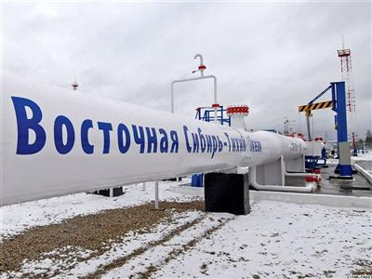
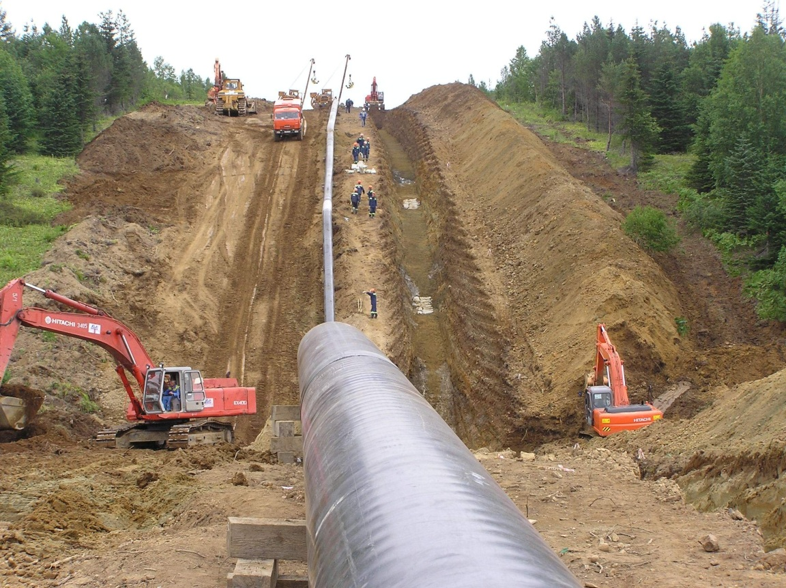
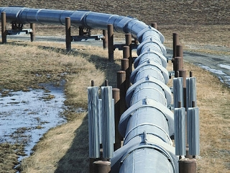
Перспектива коммерциализации результата НИОКР
Ежегодно в России вводится в эксплуатацию около 2 тыс км трубопроводов требующих проведения теледиагностики перед началом эксплуатации, стоимость теледиагностики 1км трубы составляет 200 тыс. рублей. Основными заказчиками на данном рынке выступают нефтедобывающие и нефтетранспортные компании. Объем рынка в 2011 по теледиагностике составил 400 млн. рублей Стоимость диагностики 1 км. трубы и формирование отчета о его состоянии составляет 200 тыс. рублей. Себестоимость одного диагностического робота, без учета интеллектуальных затрат, составляет 500тыс. рублей. Планируется продажа оборудования сервисным компаниям занимающимся теледиагностикой и предоставление услуг по теледиагностики.. Обозначьте потенциального потребителя, наличие рисков коммерциализации и мер их снижения, наличие конкурентов, дайте информацию о ценах на Ваш продукт и на продукцию конкурентов, укажите себестоимость Вашего продукта, объем рынка.

Slide 7
План реализации
Для создания действующего промышленного образца необходимо:
Завершить этап ОКР;
Окончательно определится с типом используемых движителей;
Подобрать оптимальный вид радиоуправления;
Изготовить несущие элементы конструкции;
Произвести испытания конечного продукта.
Направления использования инвестиций
Проведение ОКР по созданию диагностического робота;
Испытание прототипа в лабораторных условиях;
Приобретение комплектующих и расходных материалов;
Производство образцов конечного продукта.

Slide 8
Календарный план выполнения НИОКР. 1-й год проекта
№ этапа | Наименование работ по основным этапам НИОКР | Сроки выполнения работ (мес.) | Стоимость этапа, руб.
1 | Патентный поиск | 2 | 30000
2 | Проектирование конструкций | 3 | 40000
3 | Создание прототипов конструкций и агрегатов | 4 | 90000
4 | Первичные испытания конструкций и агрегатов | 3 | 40000
Итого |  |  | 200 000

Slide 9
Партнеры, заинтересованные организации

Slide 10
Спасибо за внимание!
Кононенко Роман Владимирович
Тел. 8-950-052-59-20
email: istu_politeh@mail.ru

